Slide 1
QR코드를 이용한 건물 출입 어플리케이션
“ASSERT QR”
Team. Assert Project
182583 권 해
164206 김경룡
182577 김민주
소프트웨어공학응용

Slide 2
목 차
01
개요
프로젝트 소개
역할 분담
02
설계 / 개발
개발 환경
시스템 구조
주요기능
03
시연
04
유지 및 보수 계획

Slide 3
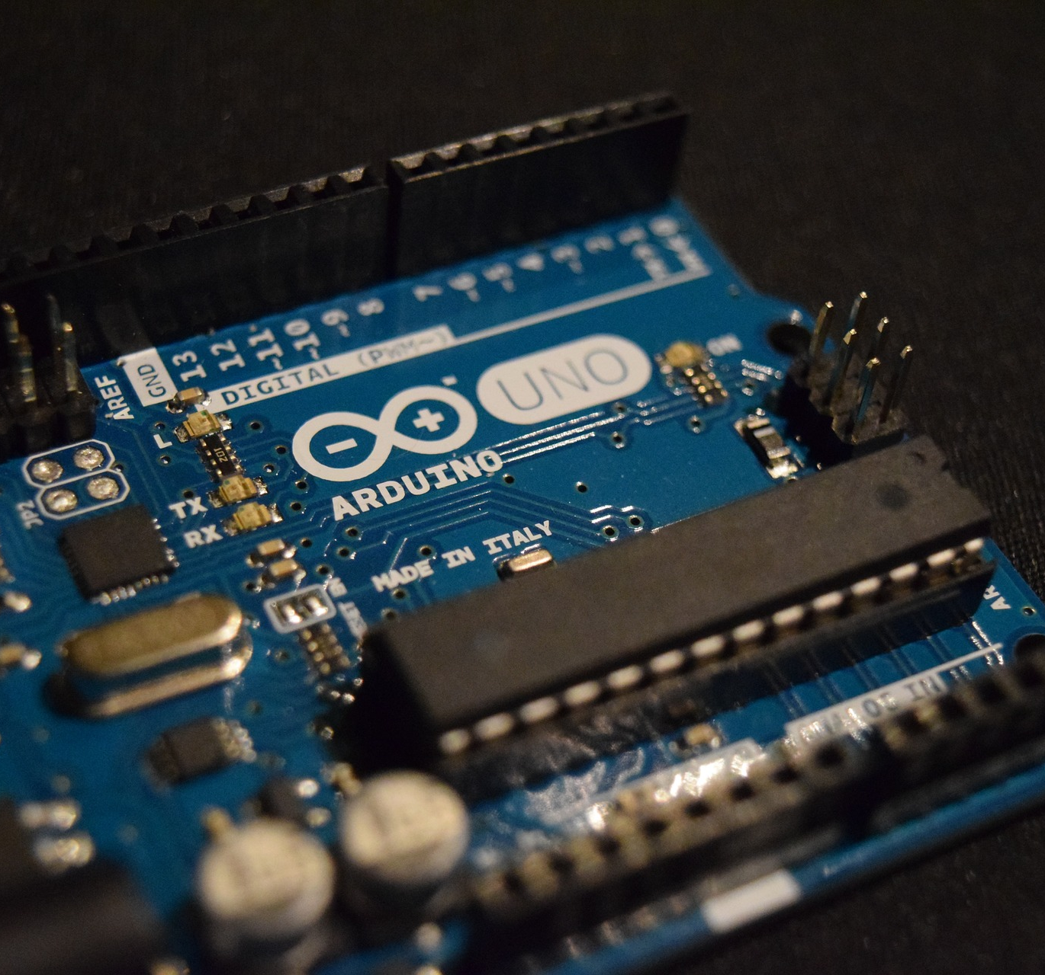
01. 개 요

Slide 4
01
프로젝트 소개
ASSER QR
코로나에 대한 인식이 약화되고 대면으로 바뀌어진 요즘,
학교에 오는 것이 이제 우리는 익숙해집니다.
하지만 학교건물을 들어가고자 할 때,
우리에게 학생증이 없으면 때 불편함을 겪습니다.
가상현실까지 나오는 지금
아직도 실물카드를 써야하는 이유가 무엇일까요
ASSER 팀은 QR코드를 이용하여
언제든 자유롭게 출입할 수 있는 시스템을 생각했습니다.
재학생이라면, 스마트폰을 소지하고 있다면
매번 학과건물 앞에서 전전긍긍하는 여러분들의 고민을 해결해줄 것입니다.

Slide 5
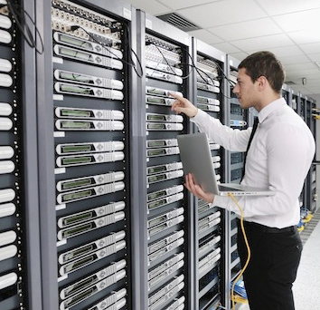


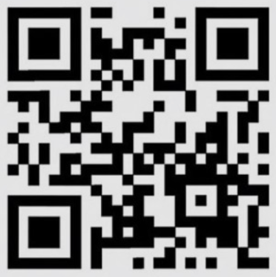

01
역할 분담
ASSER QR
김민주
권해
서버 관리자
데이터베이스 담당
어플리케이션 담당
김경룡
QR스캐너 담당
(라즈베리파이)

Slide 6
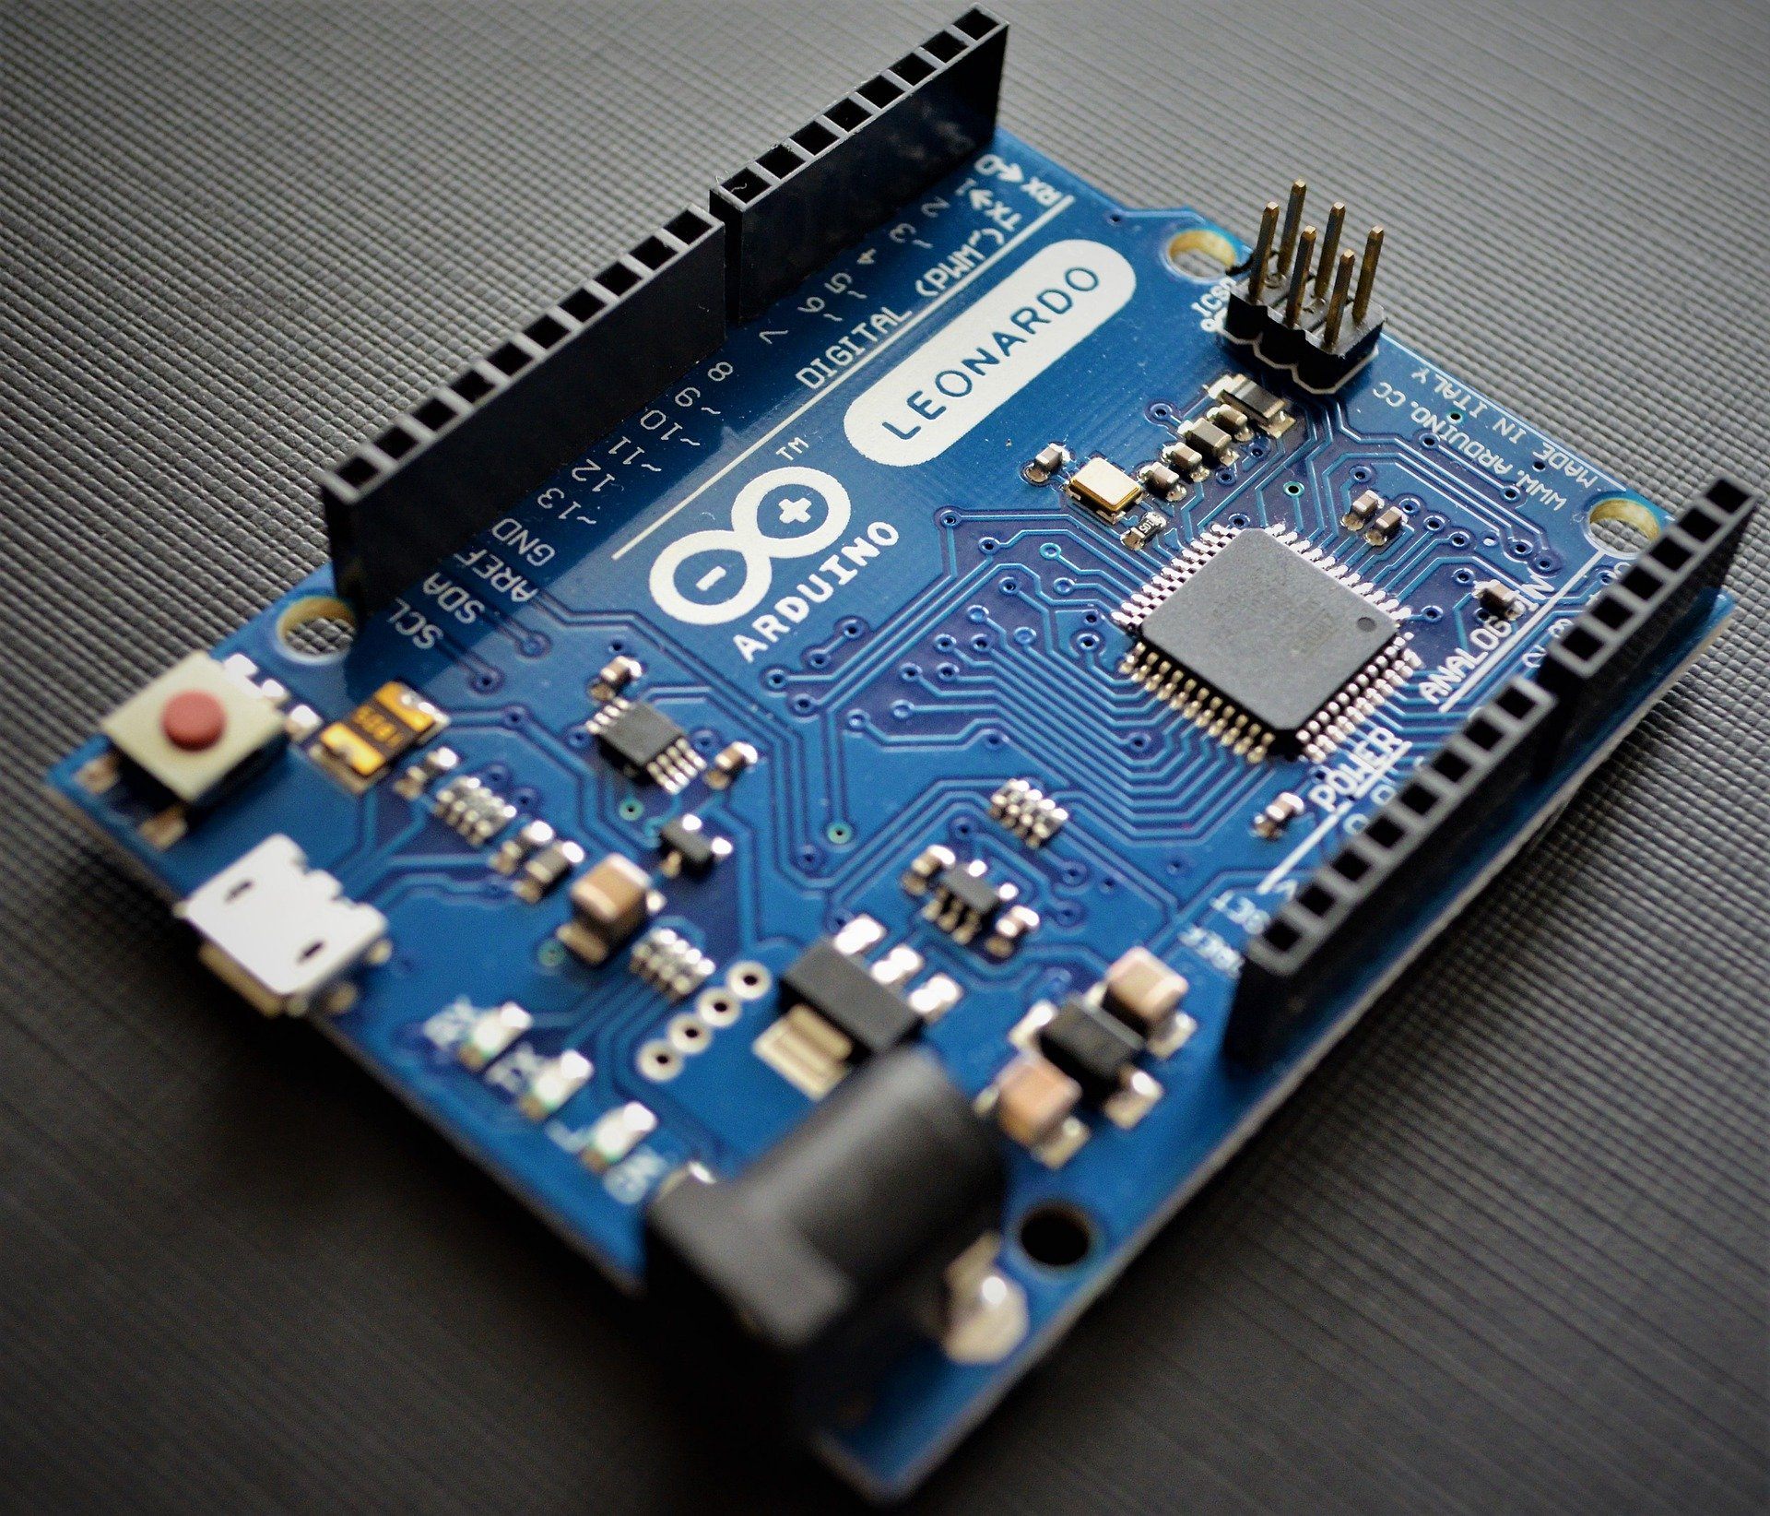
02. 설계/ 개발

Slide 7









02
개발 환경
ASSER QR
운영체제
개발언어
개발도구

Slide 8







02
시스템 구조
회원가입
ASSER QR
로그인
SERVER
QR코드활성화
회원정보
QR코드 생성
가입자
재학생 판단
출입여부판단
QR SCANNER
재학생&회원 정보
DISPLAY(도어락)
DATABASE

Slide 9
02
시스템 구조
앱 클래스 구조
ⓘApiService
ⓒCreateQR
ⓒJoinGet
ⓒJoinPut
ⓒLogin
ⓒLoginGet
ⓒLoginPut
ⓒMain
ⓒQrGet
ⓒRequesttBuilding
ⓒRetrofitClient
ⓒSignUp
앱 클래스 구조
회원가입
로그인
QR코드활성화

Slide 10

02
시스템 구조
Mongo DB Schema
키 값 | 저장되는 값
Name | 사용자의 실명
Department | 학과
Username | 학번(아이디)
Password | 비밀번호
Accept | 출입 승인 여부
DB구조
DATABASE

Slide 11

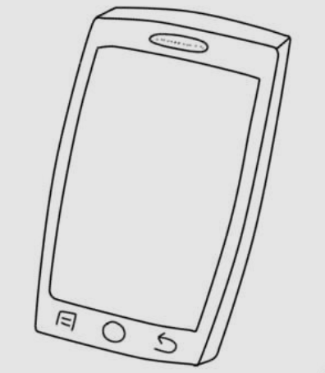

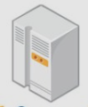
02
주요기능
ASSER QR
데이터베이스
어플리케이션
전남대학교 재학생& 어플 사용자의
기본 정보 및 건물출입여부 저장
회원가입&로그인 기능
QR코드 활성화
라즈베리파이
서버
QR코드 인식
출입 여부 디스플레이에 출력
가입자가 재학생인지 판단
QR생성 및 회원에게 QR코드 전송
인식된 QR의 정보와 DB 정보를 비교 및 판단

Slide 12
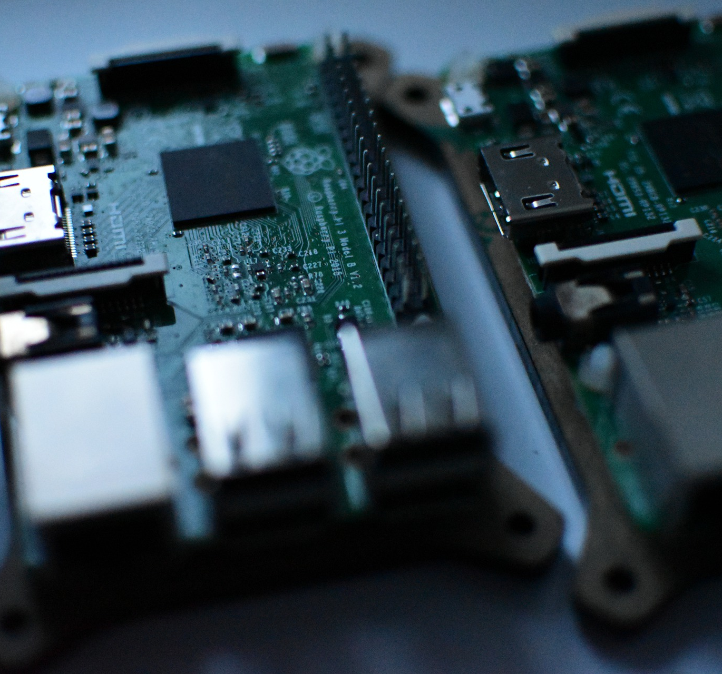
03. 시 연

Slide 13
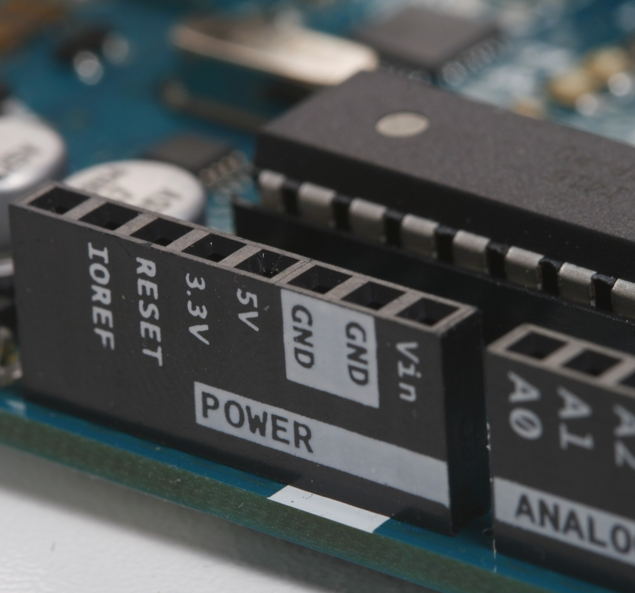
04. 유지 및
보수 계획

Slide 14


04
유지 및 보수 계획
ASSER QR
유지 계획
보수 계획
서버를 상시 활성화하여서
QR코드를 언제든 받을 수 있도록 유지
매달마다 재학생 데이터베이스를 갱신하여
신입생,편입생,졸업생의 정보관리
건물 출입 기록 데이터베이스 추가
출입 가능한 건물 추가
개인정보 보안 강화 및 문제점 해결
(회원가입, QR코드)
관리자가 필요 없는 자동화 시스템 구현

Slide 15

감사합니다
소프트웨어공학응용

